Slide 1

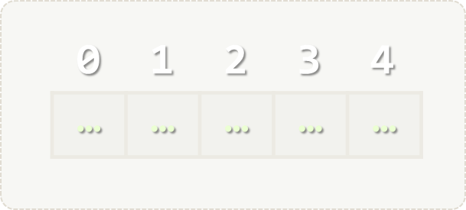

Масиви
Работа с масиви: Постоянен размер. Множества от елементи
Програмиране
Учителски екип
Обучение за ИТ кариера
https://it-kariera.mon.bg/e-learning/

Slide 2

Съдържание
Що е масив?
Масиви от различни типове (примери)
Даване на стойност на елемент от масив
Достъп до елемент от масив

Slide 3
Какво представляват масивите?
В програмирането, масивът е множество от елементи
Елементите са номерирани от 0 до Length-1
Елементите са от същия тип (намример integers – цели числа)
Масивите имат постоянен размер(дължина) (Array.Length) – не може да бъде променяна
0 1 2 3 4
Индекс на елемента
Масив от 5 елемента
… | … | … | … | …
Елемент от масива

Slide 4
Работа с масиви
Всички елеленти получават стойност== 0
Създаване на масив от 10 цели числа:
Задаване на стойности на елементите на масива:
Достъп до елементите на масива по индекс
int[] numbers = new int[10];
В Length се пази дъжината
(брой елементи) на масива
for (int i = 0; i < numbers.Length; i++)
numbers[i] = 1;
Операторът [] служи за достъп до елементите
по index
numbers[5] = numbers[2] + numbers[7];
numbers[10] = 1; // IndexOutOfRangeException

Slide 5
Дни от седмицата – Пример
Дните от седмицата могат да бъдат запазени в масив от низове:
string[] days = {
"Monday",
"Tuesday",
"Wednesday",
"Thursday",
"Friday",
"Saturday",
"Sunday"
};
Expression (име) | Value (Стойност)
days[0] | Monday
days[1] | Tuesday
days[2] | Wednesday
days[3] | Thursday
days[4] | Friday
days[5] | Saturday
days[6] | Sunday

Slide 6
Задача: Ден от седмицата
Въведете ден от седмицата като число [1…7] и изведете името на деня (in English) или "Invalid day!"

Slide 7
Решение: Ден от седмицата
string[] days = { "Monday", "Tuesday", "Wednesday", "Thursday", "Friday", "Saturday", "Sunday" };
int day = int.Parse(Console.ReadLine());
if (day >= 1 && day <= 7)
Console.WriteLine(days[day - 1]);
else
Console.WriteLine("Invalid day!");

Slide 8


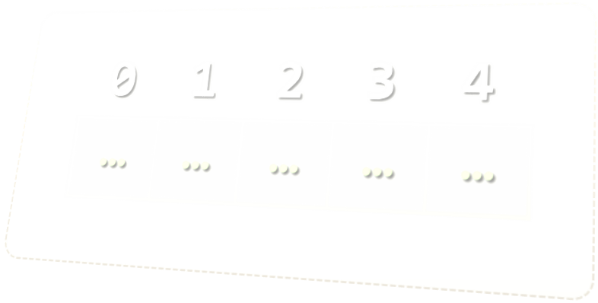
Какво научихме този час?
Масивите са променливи от един и същи тип, с едно и също име, различаващи се по индекс
Достъпът до елемент от масив става с посочване на името на масива и индекса му
Индексите са от 0 до Length-1. Броят на елементите е постоянен

Slide 9
Масиви
https://it-kariera.mon.bg/e-learning/

Slide 10




Министерство на образованието и науката (МОН)
Настоящият курс (презентации, примери, задачи, упражнения и др.) е разработен за нуждите на Национална програма "Обучение за ИТ кариера" на МОН за подготовка по професия "Приложен програмист"
Курсът е базиран на учебно съдържание и методика, предоставени от фондация "Софтуерен университет" и се разпространява под свободен лиценз CC-BY-NC-SA

